Slide 1
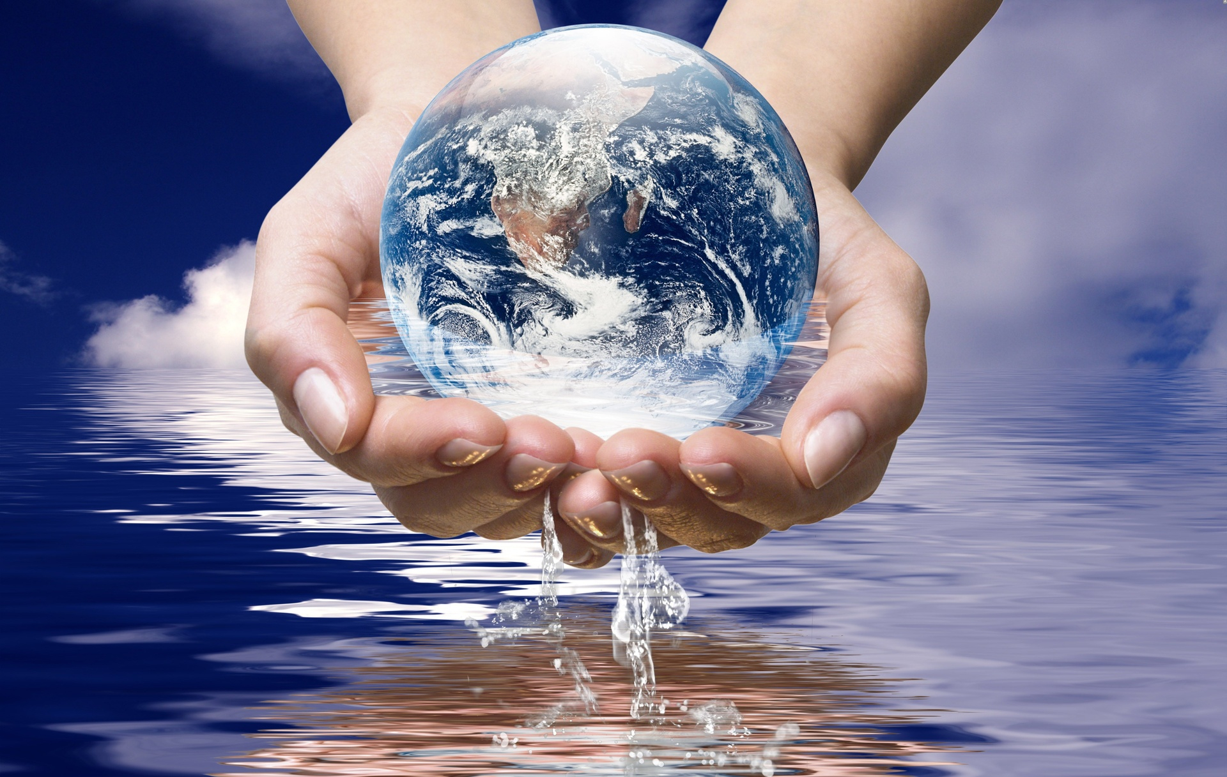
БЕРЕГИТЕ ВОДУ
Подготовила воспитатель:
Зелепугина Юлия Викторовна
СП Детский сад МОБУ «СОШ с.Рождественка»

Slide 2
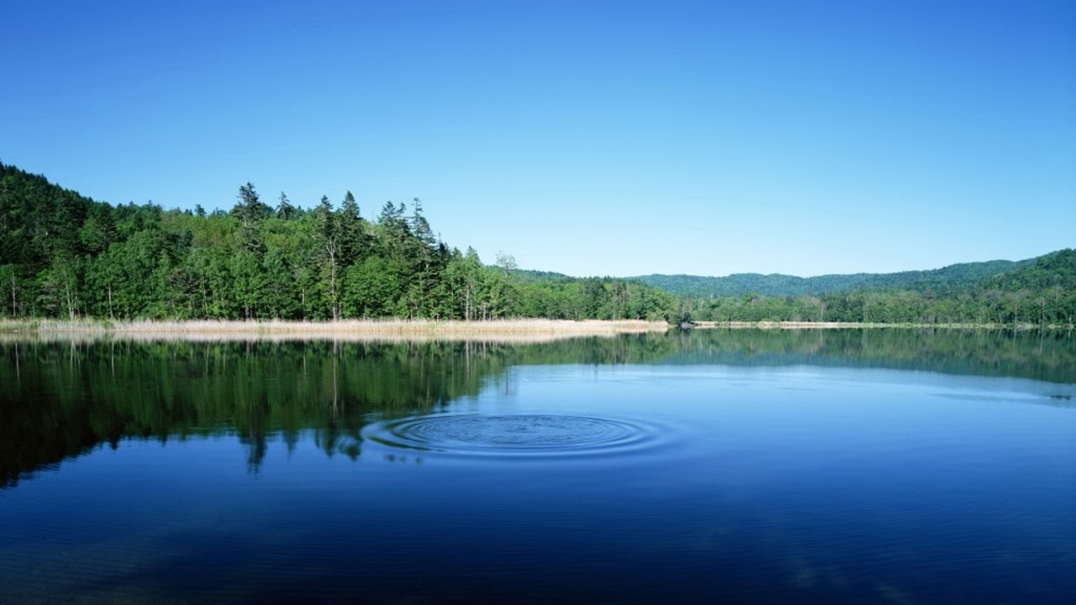
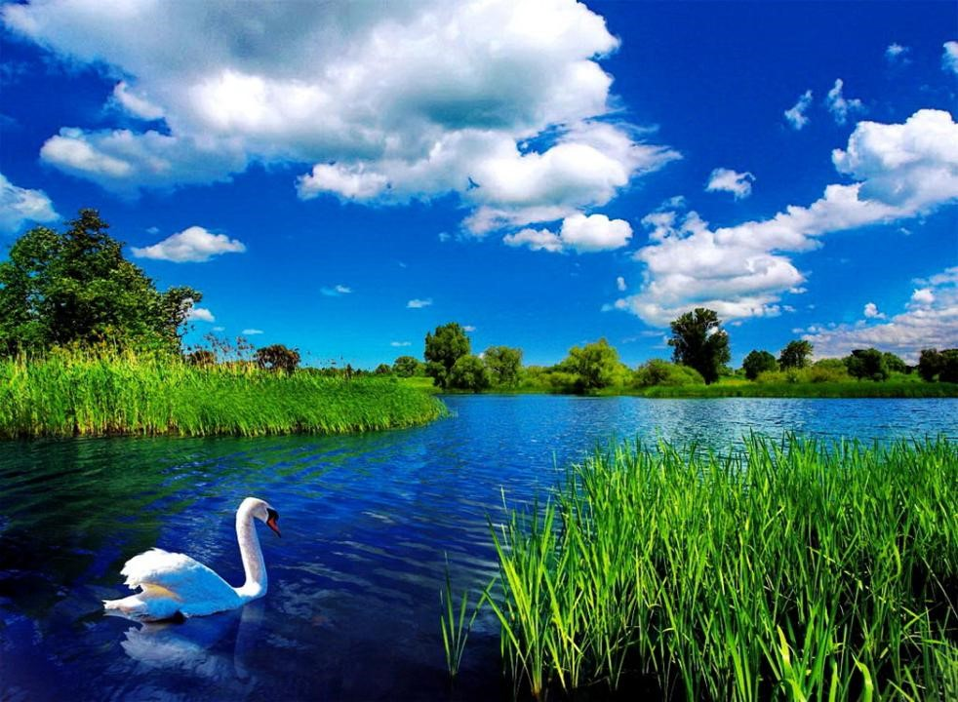
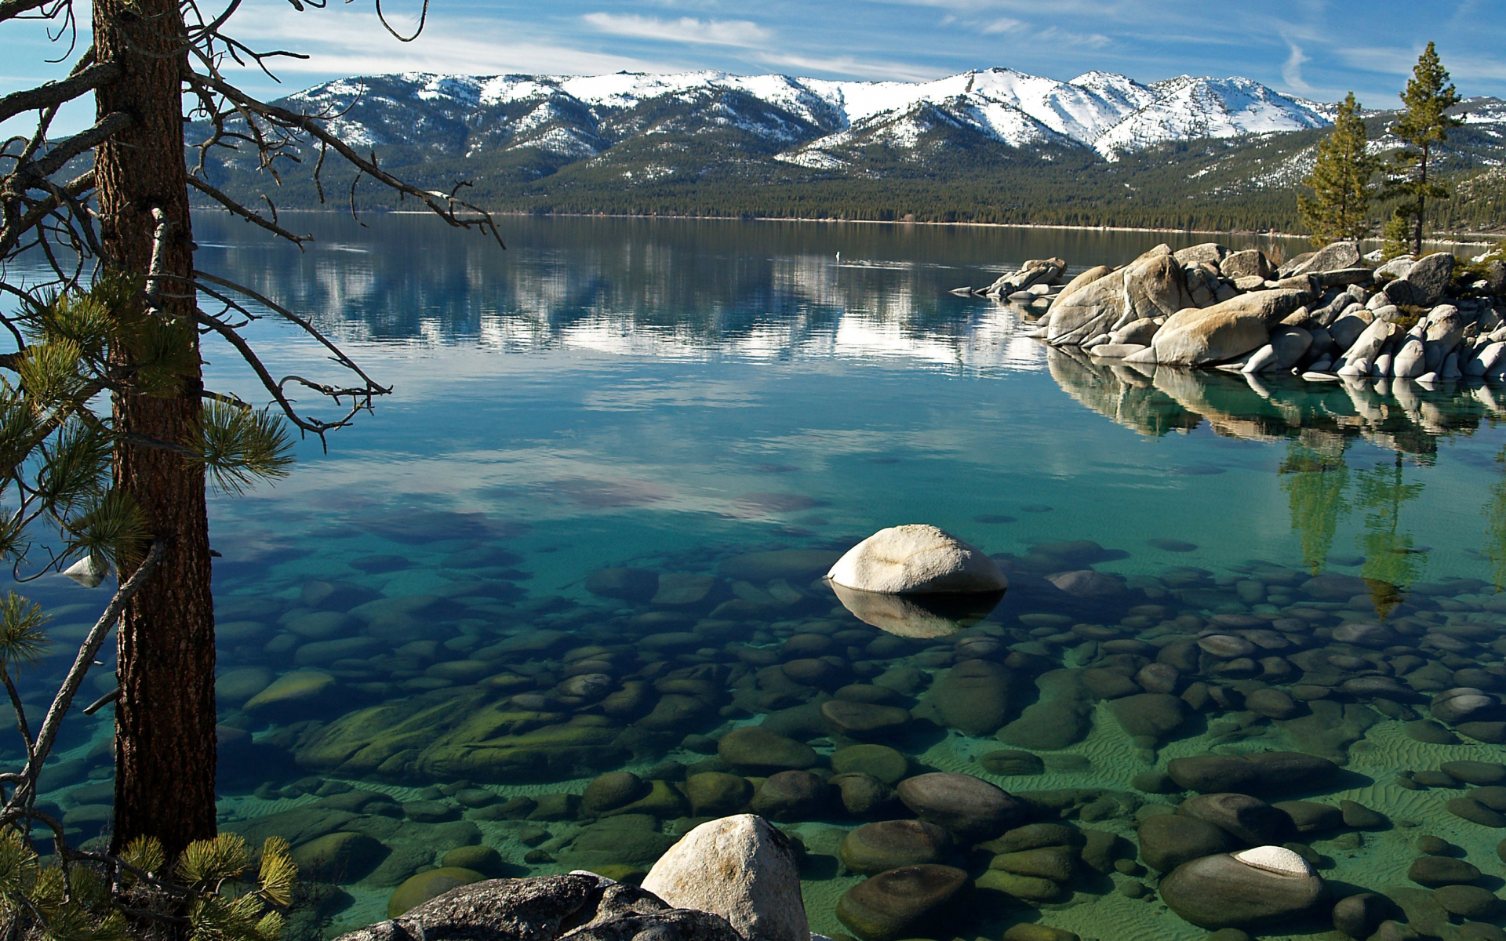
ВОДА НА ЗЕМЛЕ.

Slide 3
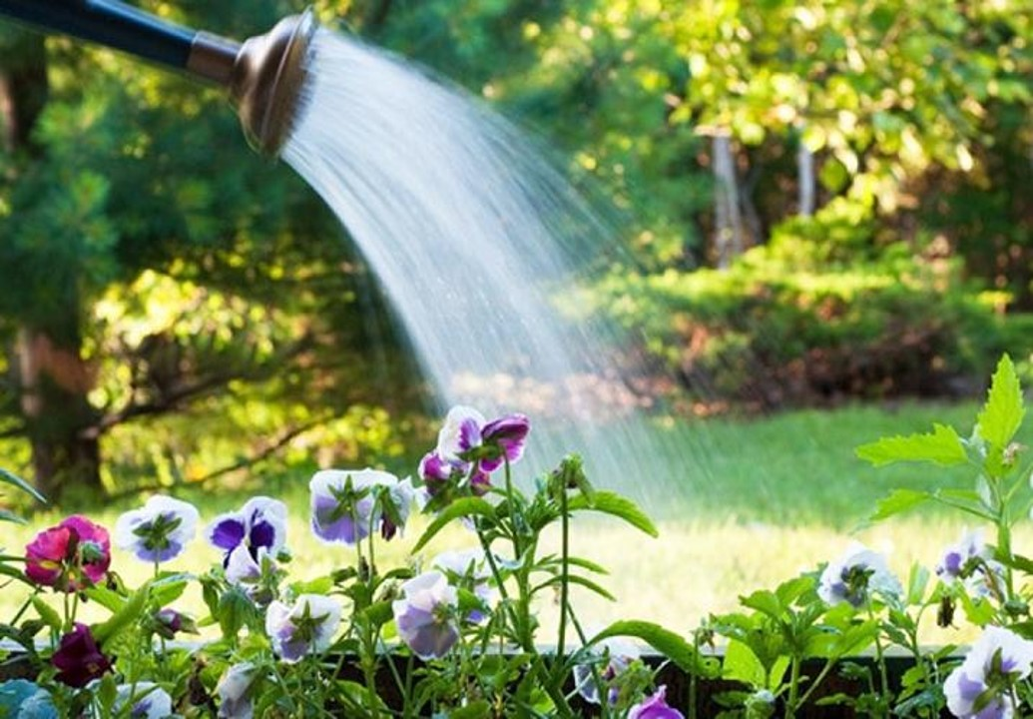
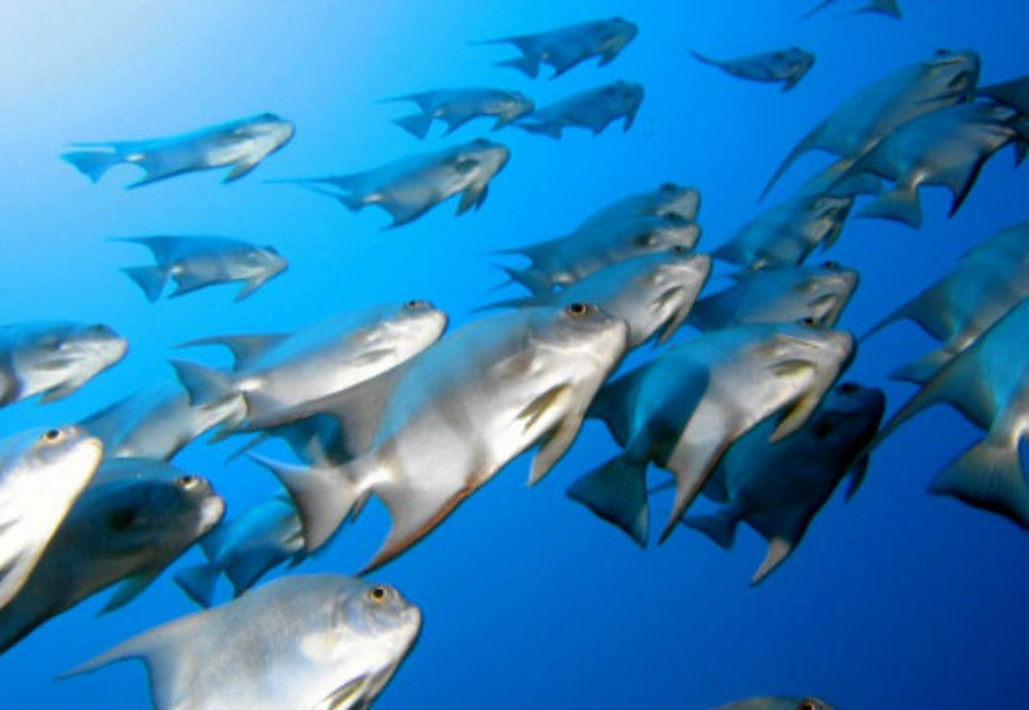
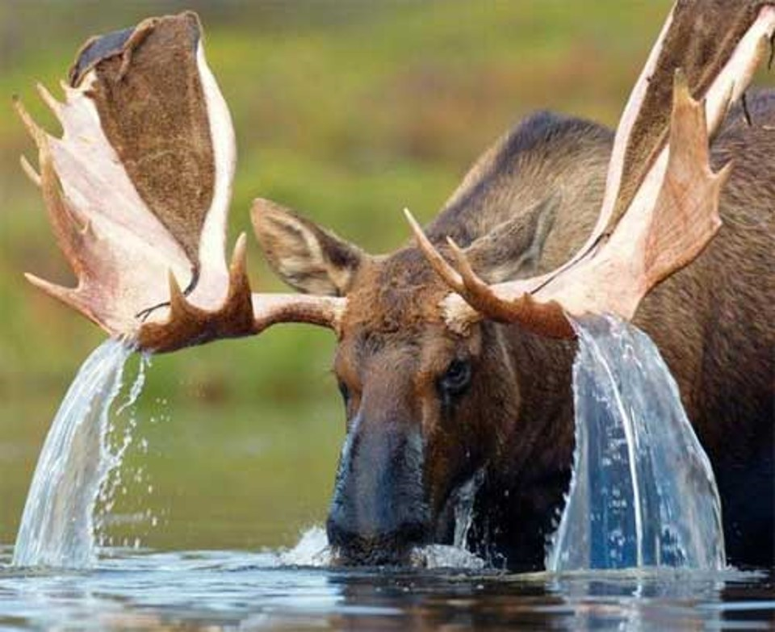
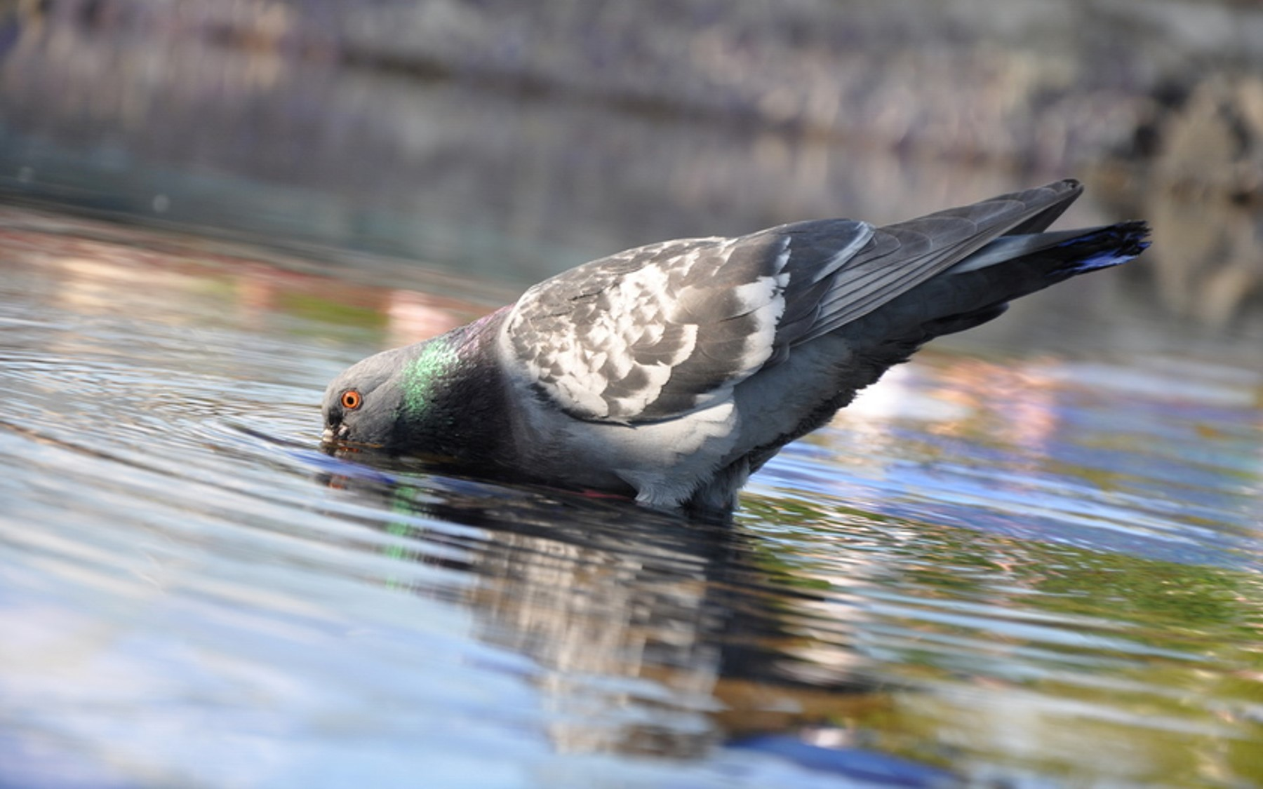
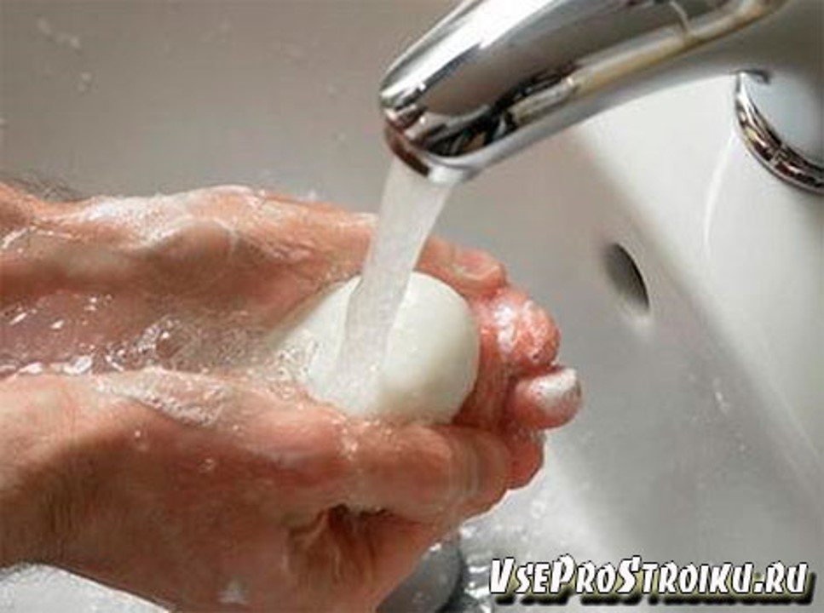
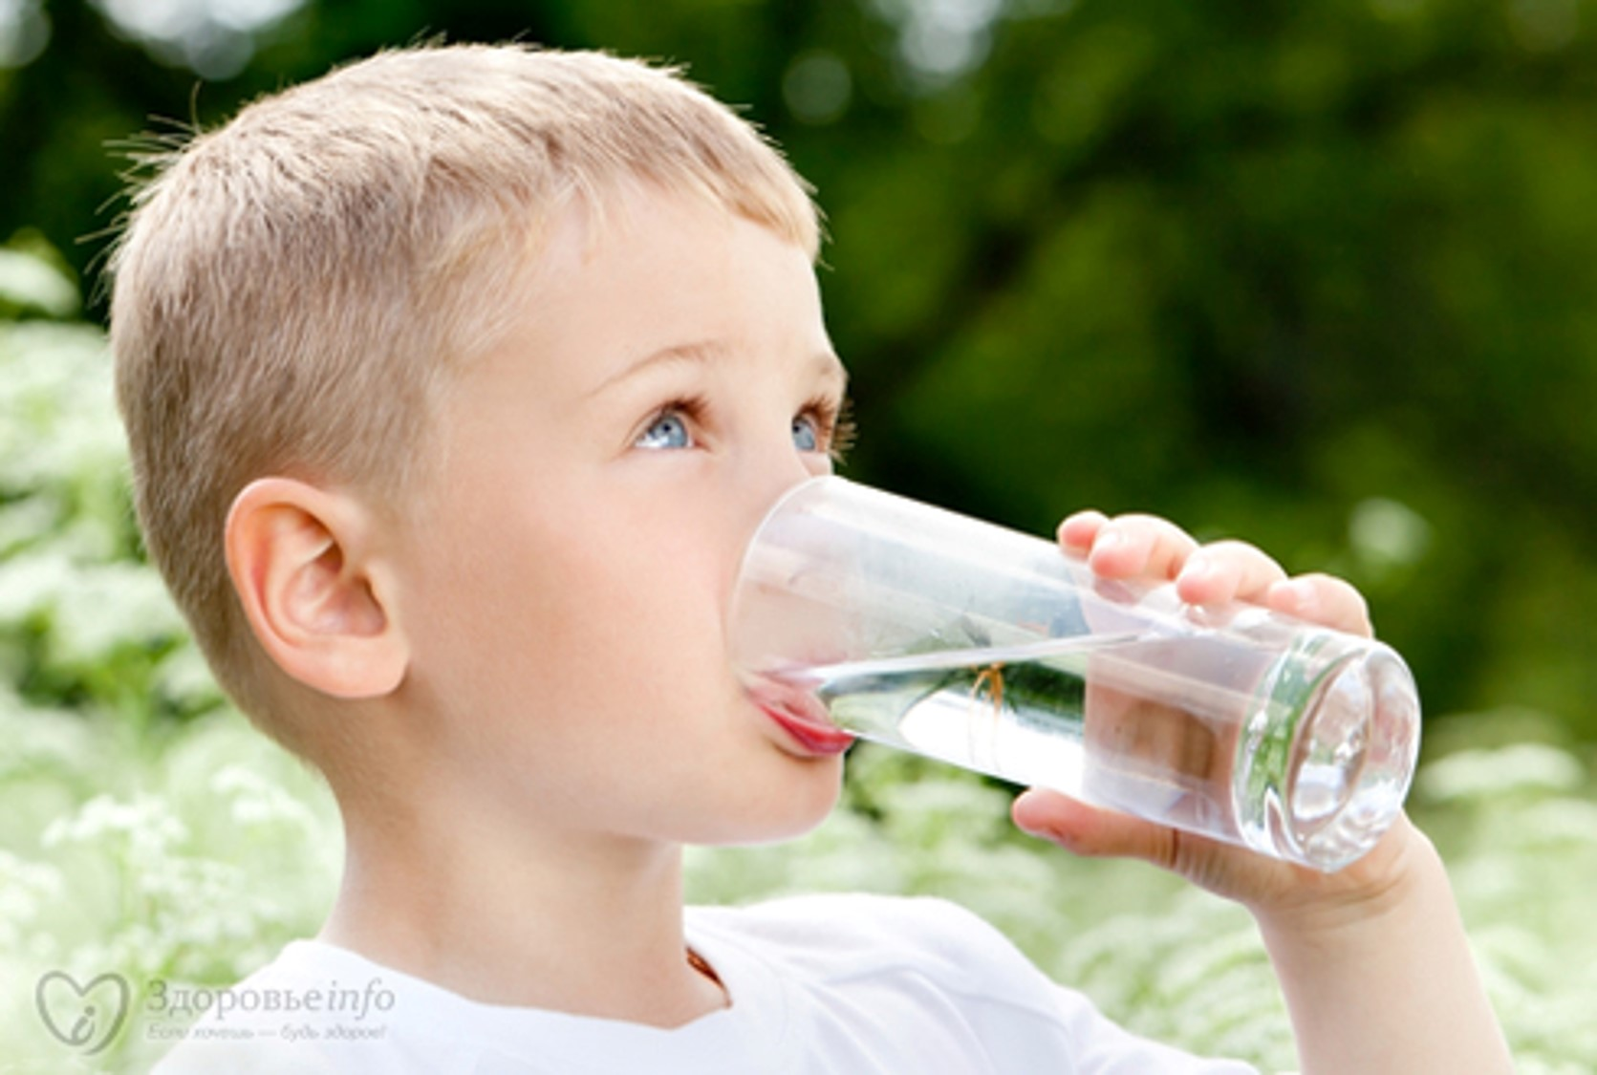
ВСЕМ НУЖНА ВОДА.

Slide 4
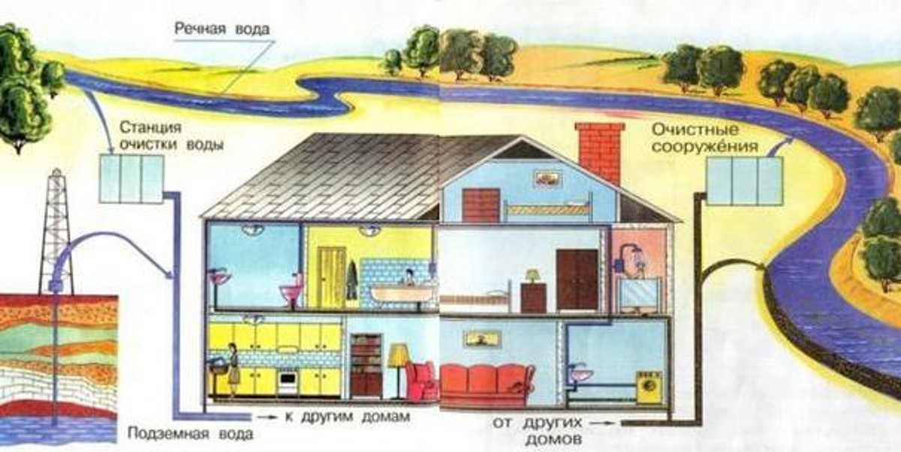
КАК ВОДА ПОЯВЛЯЕТСЯ В НАШЕМ ДОМЕ

Slide 5
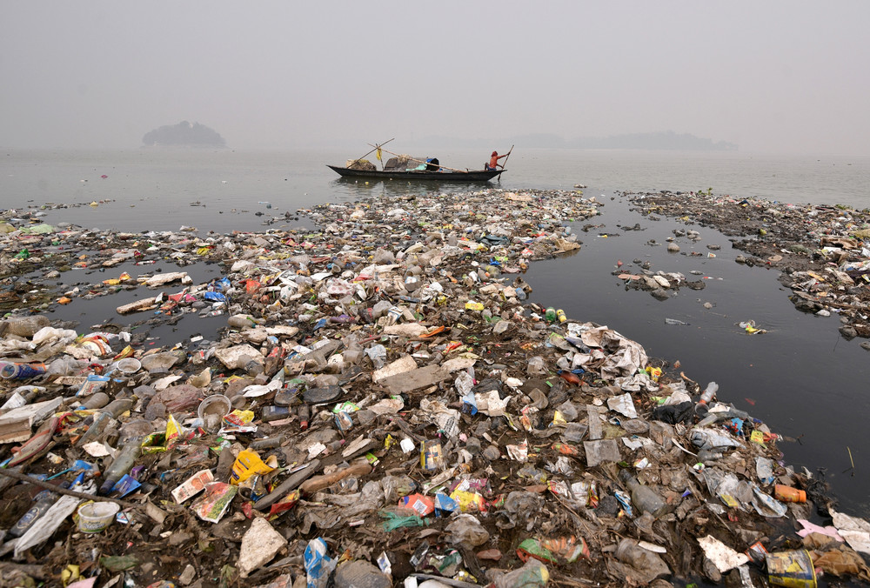
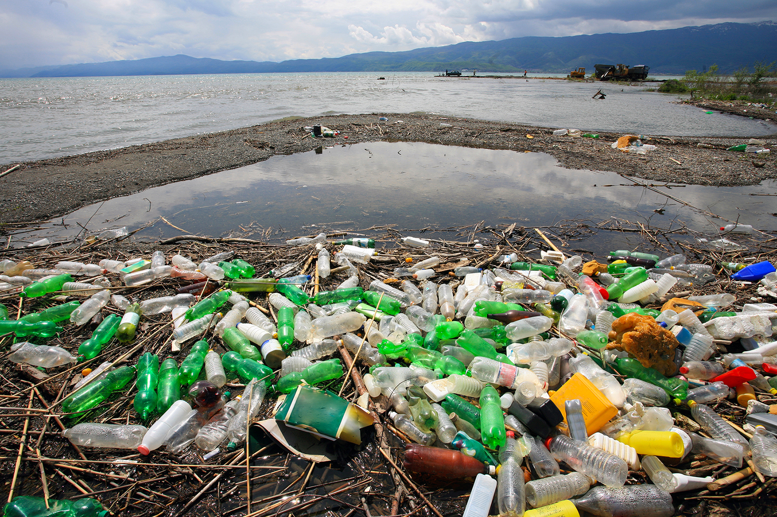
КАК ЛЮДИ ЗАГРЕЗНЯЮТ ВОДУ.

Slide 6
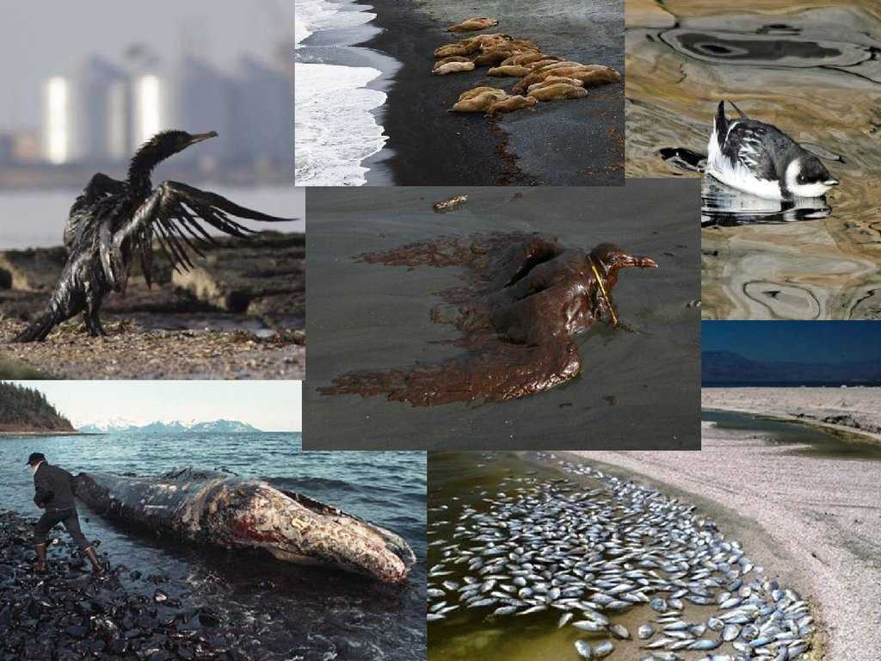
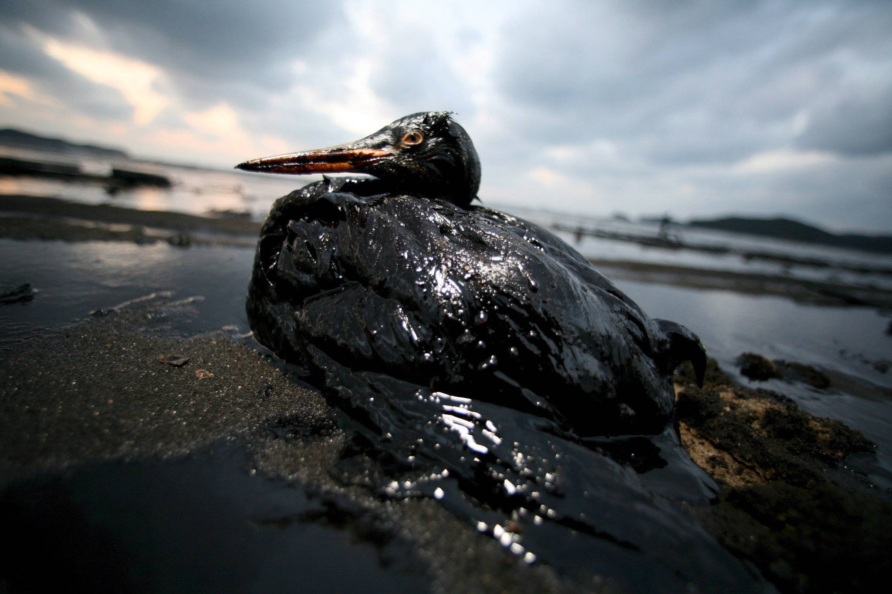
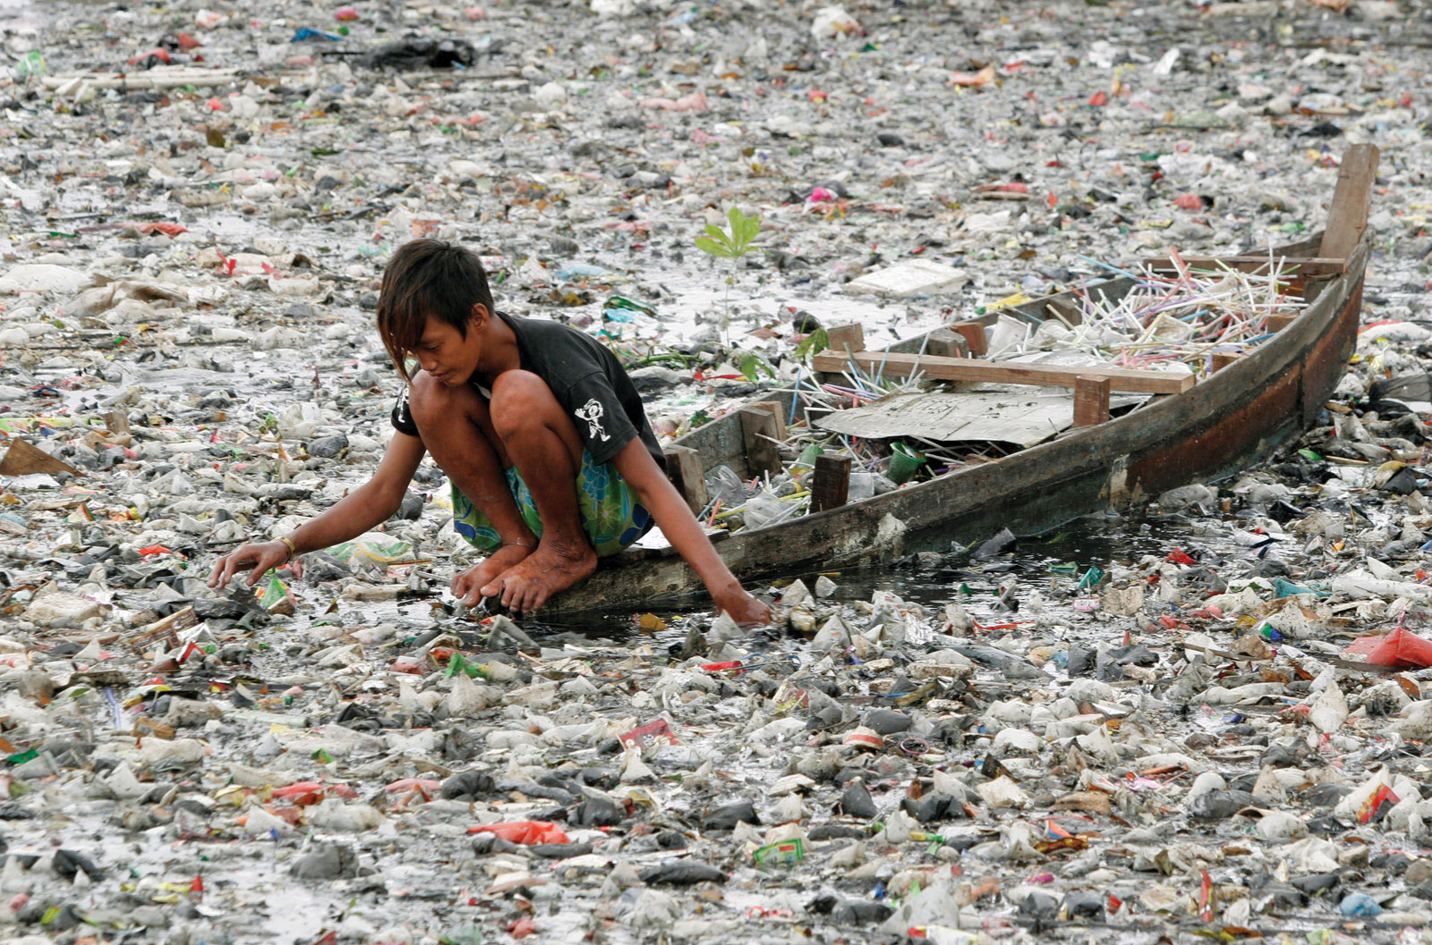
СТРАДАЕТ ВСЕ ЖИВОЕ

Slide 7
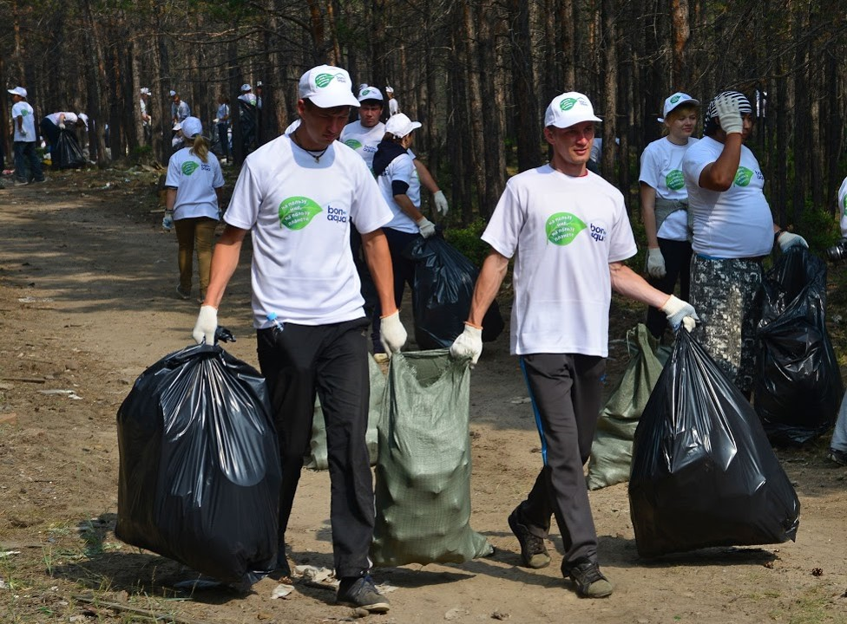
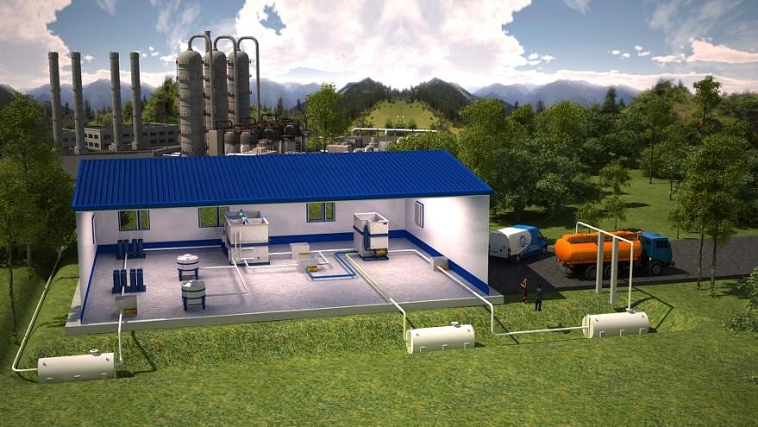
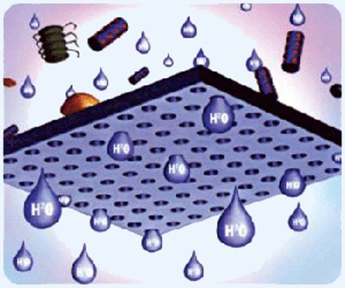
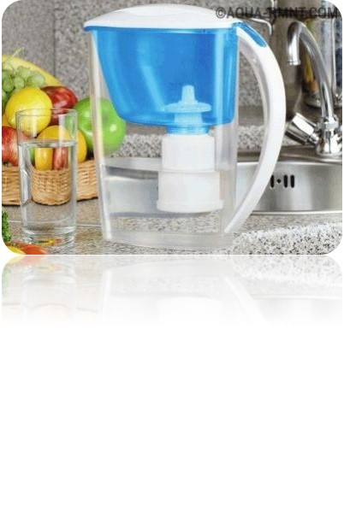
ЧТО НАДО ДЕЛАТЬ?

Slide 8
ЧЕЛОВЕК ЗАПОМНИ НАВСЕГДА!
СИМВОЛ ЖИЗНИ НА Земле –ВОДА!
ЭКОНОМЬ ЕЕ И БЕРЕГИ –
МЫ ВЕДЬ НА ПЛАНЕТЕ НЕ ОДНИ.
СУДЬБА ПЛАНЕТЫ В НАШИХ РУКАХ!

